Slide 1

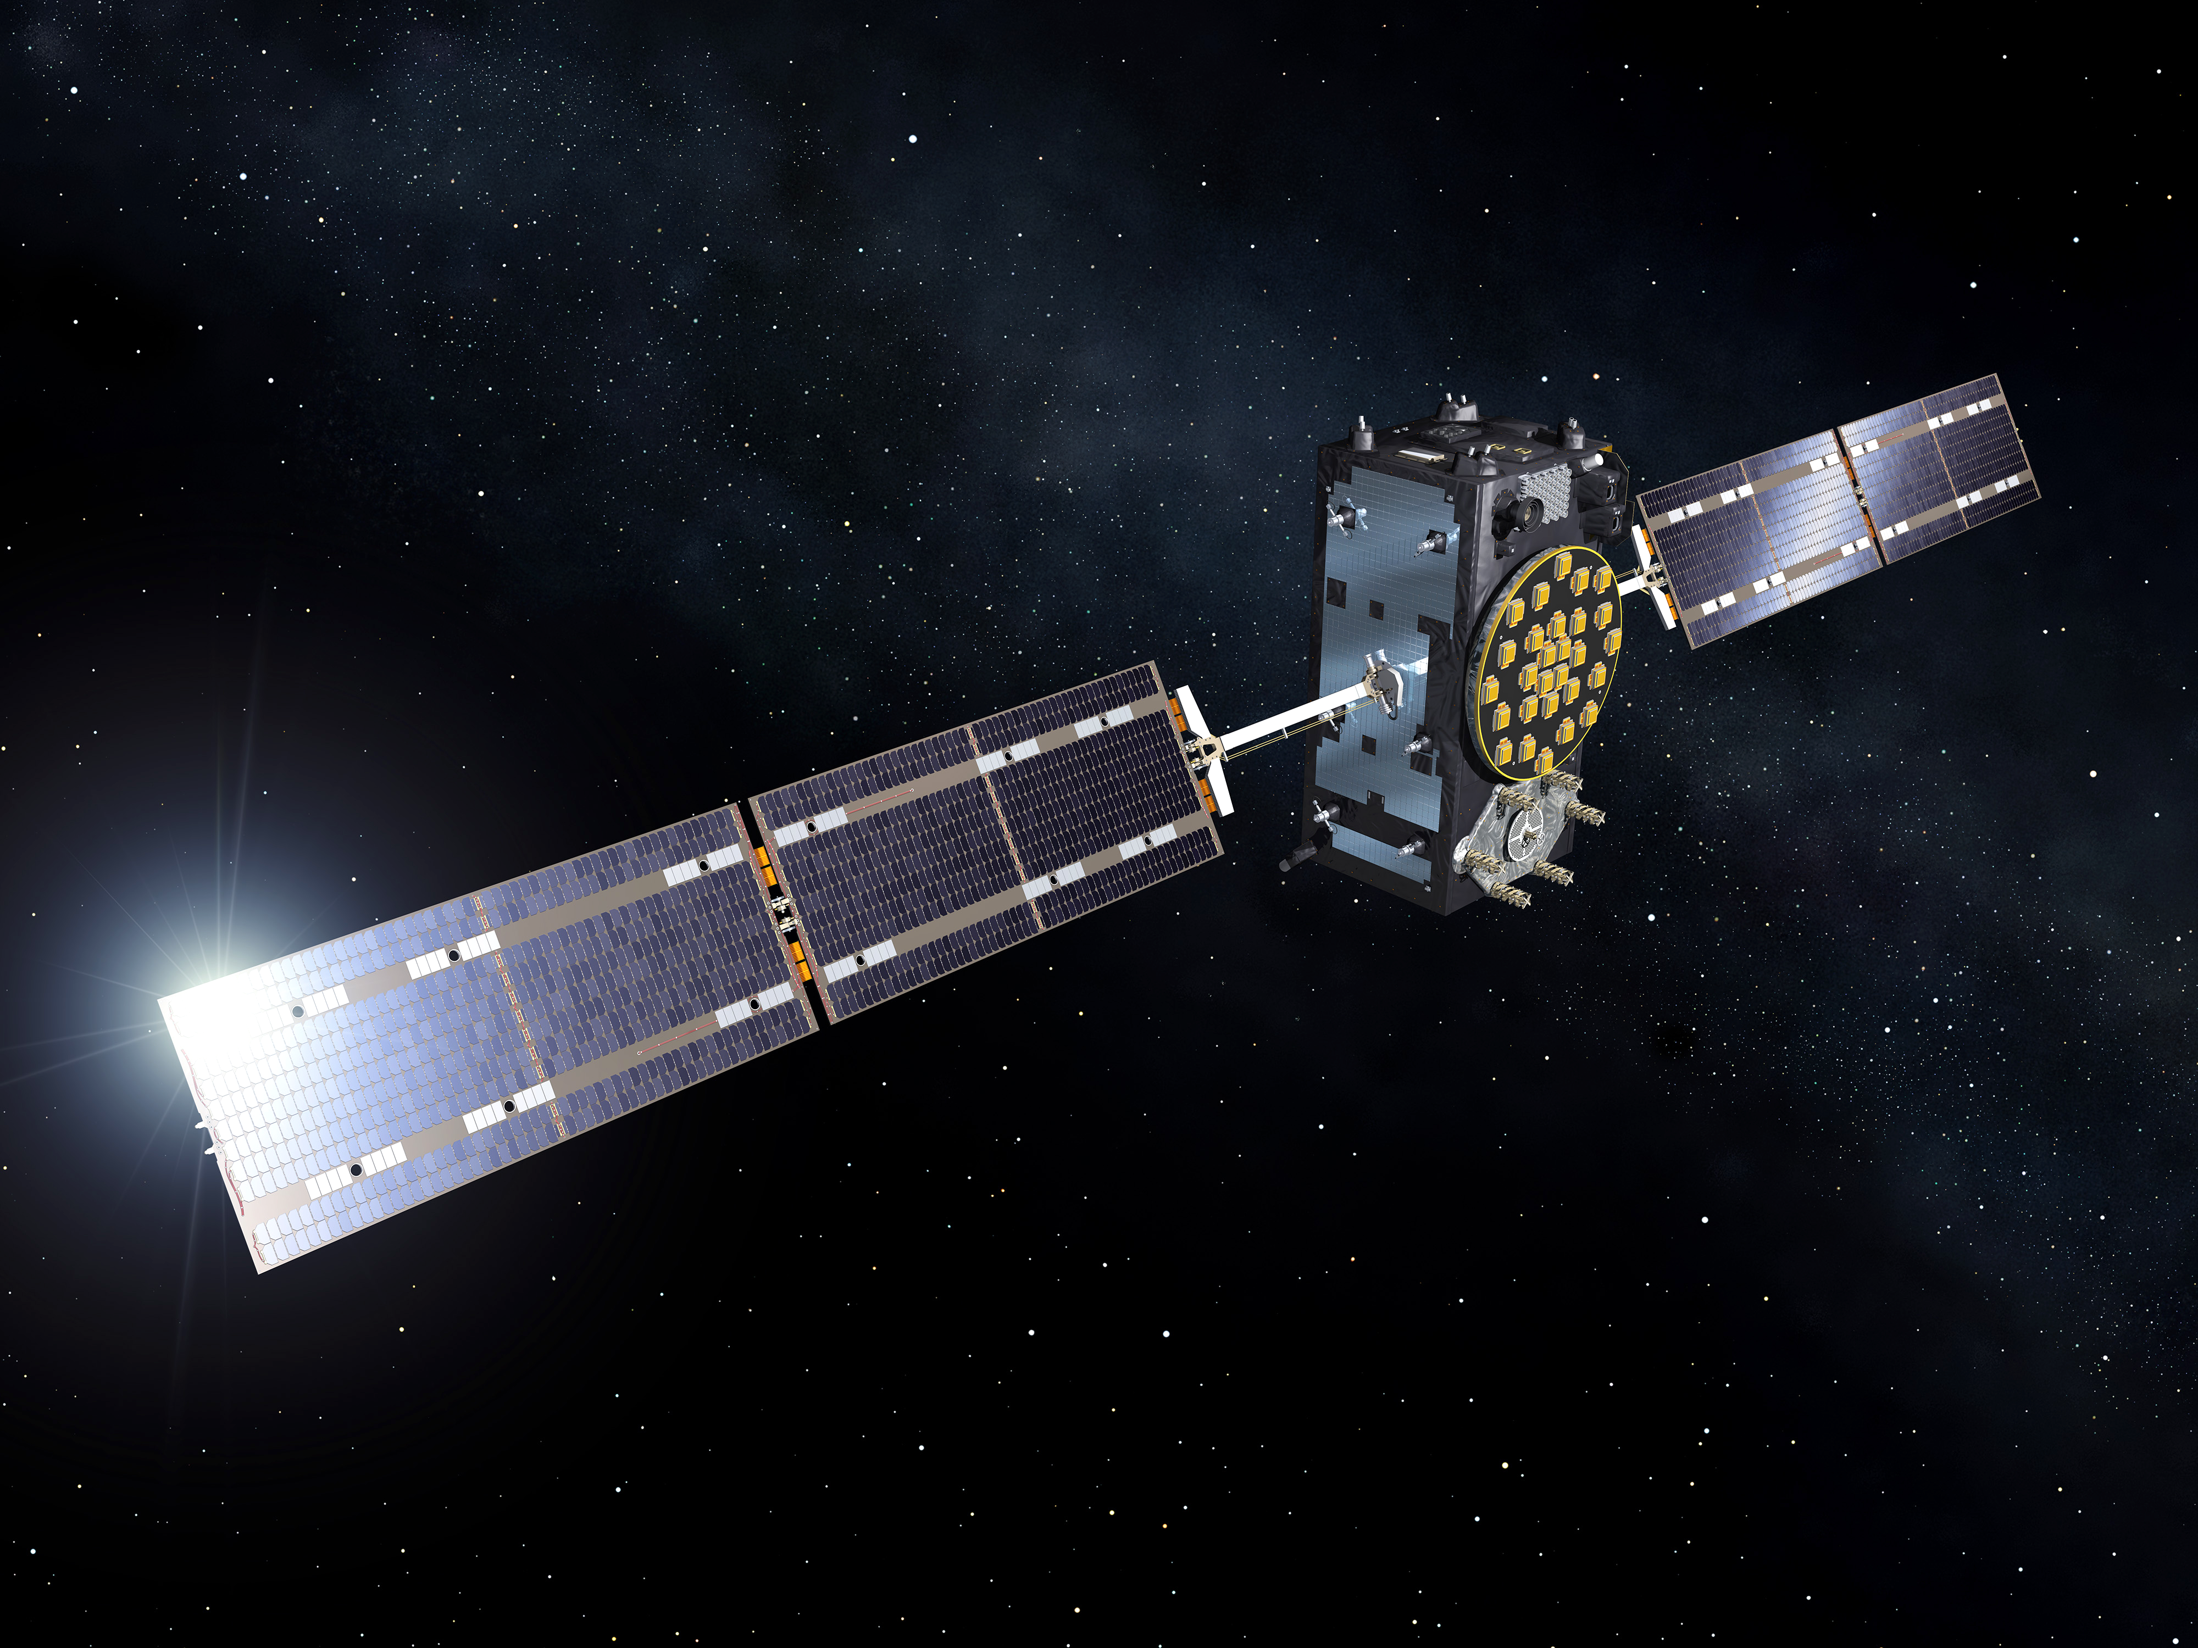
Space vehicle radiation pressure modelling:
A demonstration on Galileo satellites in GNSS
Zhen Li
Space Geodesy and Navigation Laboratory
University College London
Shanghai Astronomical Observatory, 19th Feb 2019
Notes:
各位专家学者，大家上午好。我先简单介绍下自己，我叫李桢。是15年从武汉大学测绘学院硕士毕业的。硕士阶段，先开始是做Wi-Fi室内定位，后来因为项目原因又转到了CORS和RTK方向。在UCL的博士阶段主要做的是伽利略卫星光压建模。目前在UCL的博后项目主要是GEO卫星光压建模。今天我报告的内容主要是伽利略卫星光压建模中的一些进展。

Slide 2
Orbit modelling for long-term prediction
Project aims
1 cm accuracy Galileo precise orbit determination
2 cm accuracy orbit prediction over 1 day
Decimetre level prediction accuracy over 14 days
Notes:
我博士阶段的工作主要是基于一个UCL和ESA的项目orbit modelling for long-term prediction for Galileo satellites. 当然这个项目的主要内容就是建立高精度的伽利略卫星非保守力模型。这些力模型可以用于
用于运控系统确定伽利略卫星的精密轨道。
精确的光压模型支持卫星轨道的长期预报，提高了系统本身的鲁棒性。
精确的力模型嵌入到接收机固件中，大幅度的减少TTFF，提高紧急情况下GNSS的可用性。
项目主要的目标如下：

Slide 3
Orbit modelling for long-term prediction
Two groups
GMV – project management
Positim – orbit prediction/orbit determination analysis
UCL – SRP force modelling
Airbus Defense and Space – prime contractor
University of Bern – sub-contractor for test scenario and accuracy performance validation
Notes:
关于这个项目，ESA发了2个合同给2个不同的组，分别是
当然我们UCL属于是第一个组，我们所采用的方法是通过物理建模的方式来建立非保守力模型。
另外一组，主要是伯尔尼大学，他们主要采用ECOM经验模型来进行轨道预报。

Slide 4
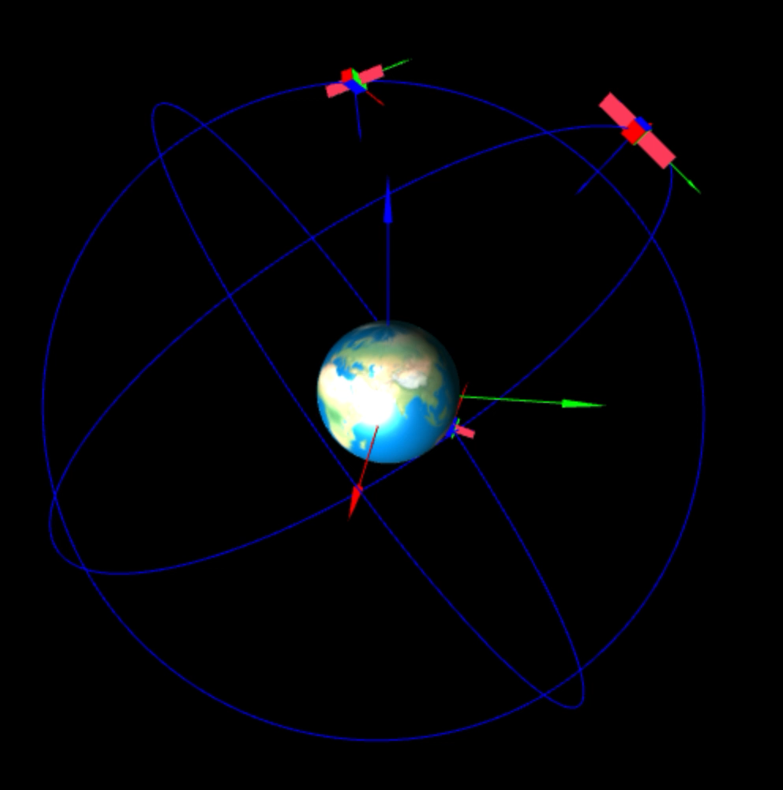
Antenna thrust (ANT)
Thermal forcing (TRR)
Solar radiation pressure (SRP)
Lunar gravity
Earth radiation pressure(ERP)
Earth gravity
Solar gravity
Notes:
4
伽利略有3个轨道平面，每个轨道8颗星，目前在轨的已经有22颗星了。预计今年应该能完成星座建设。当然北斗也差不多今年能完成吧。当一颗伽利略卫星在太空飞行时，作用在卫星上的力决定了卫星现在在哪里以及未来要去哪里。
作用在卫星上最大的力就是地球的引力，然后是其他星体的引力，比如太阳，月球等。
除此之外就是非保守力了，
本研究的重点就是这些非保守辐射力的建模。

Slide 5
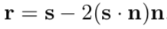
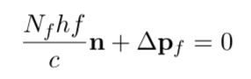
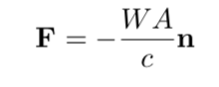
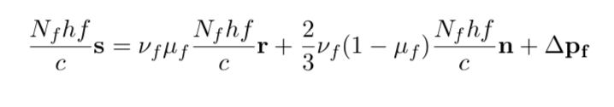
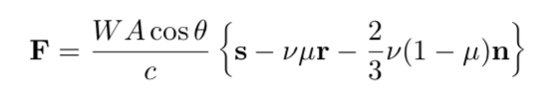
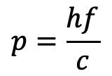

Radiation pressure
Momentum of a photon
$$F$$
$$p=\frac{hf}{c}$$
Conservation of momentum
Notes:
What is radiation pressure?
那么到底什么是光压呢？ 根据辐射源的不同，光压可以分为2个类型的，主动型的和被动型的。
被动型是指辐射源来自于星体外，而主动型是指辐射是由星体本身产生的。当一束光照射到卫星表面是，实际上可以把光看成是一束光子。每个光子都有动量。

Slide 6
Problems in radiation pressure modelling
z
Solar radiation flux during eclipse
Earth radiation flux
Antenna radiation power
Thermal radiation flux
Radiation flux modelling
Satellite attitude
Interaction between radiation flux and satellite
Satellite surface optical properties
How flux interacts with satellite’s surface
Notes:
光压的建模主要可以分为2部分，第一部分就是辐射流量的建模，第二部分就是辐射是如何与卫星表面相互作用的。
第一部分主要包括。。。。。， 我想重点讲一下卫星在地影期间阴影函数的建模和地球辐射的建模。
第二部分主要包括。。。。。，我主要想讲一下辐射和卫星表面的相互作用。

Slide 7
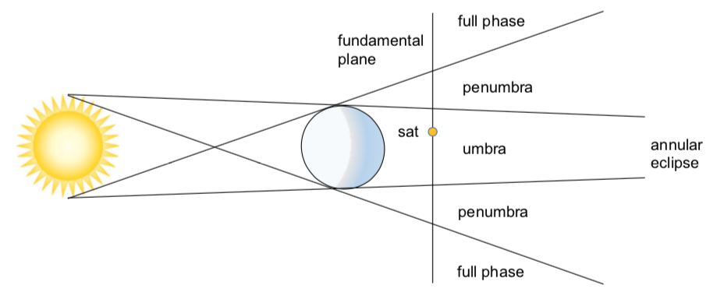
Shadow function modelling (PPM_atm)
A scalar to describe how much solar radiation flux is reduced during penumbra
Earth’s oblateness----Geometrical problem
Atmospheric effects----Physical problem
Notes:
目前被广泛使用的阴影函数模型是SECM，这个模型把地球和太阳都当作球体，通过计算太阳和地球的重叠面积来计算阴影函数。
这个模型有2个问题，第一个地球更接近于一个椭球，第二个就是地球的大气层会对太阳辐射有吸收，折射和散射等效应，导致太阳辐射的减弱。
第一个问题可以通过透视投影的方法来解决。
第二个问题可以通过近似函数的方法来解决。

Slide 8
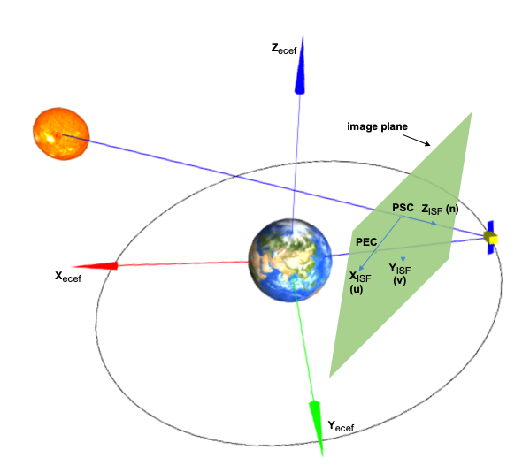
Shadow function modelling
Perspective projection to tackle Earth’s oblateness
Notes:
假设在卫星上有一个相机，这个相机对准太阳的质心。拍一张太阳和地球的照片，那么在照片上地球，地球大气层以及固体地球的投影之间的关系可以用来计算阴影函数。
右边这张图展示的是5种太阳和地球投影之间可能的位置关系。
情况a和情况e比较容易处理，a是没有任何遮挡，e是太阳完全被遮挡。
情况b,c和d都有一部分在大气层中，如何来处理这3种情况了？

Slide 9
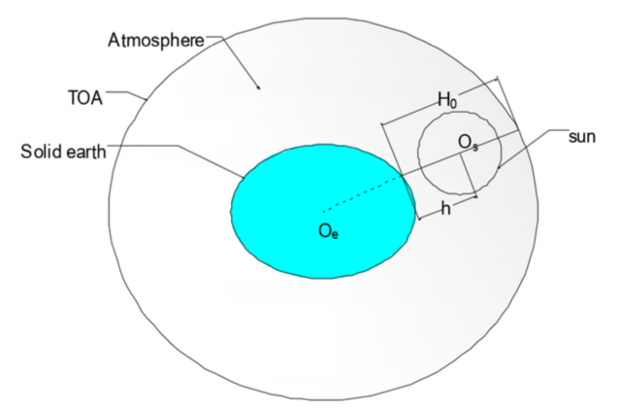
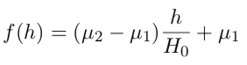
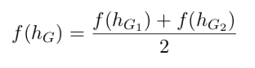
Shadow function modelling
Radiation reduction function to tackle Atmospheric effects
Notes:
大气层从地面一直到大气层的边界，大气密度是逐渐减小的。而大气密度大的地方对太阳辐射的减弱作用比较明显。因此我们有一个radiation reduction function用来描述大气层对太阳辐射的削弱作用。假设大气层的厚度是H0, 高度为h处的radiation reduction function的值用左边的式子表示。
针对于b,c,d三种情况，用地球近端和远端的radiation reduction function的平均值来表示整个大气层中部分的radiation reduction function.

Slide 10
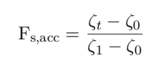
Shadow function modelling----validation
GRACE-A accelerometer observations
Acceleration derived shadow function F_{s,acc}
Notes:
GRACE 卫星是极轨道卫星，上面搭载的加速度计可以记录下非保守力的变化，当卫星在地影期间，光压的变化会被加速度记录下来，而加速度计观测值中就会保留阴影函数的信号。这张图显示的就是GRACE z 轴分量中所包含的阴影函数信号。
而加速度值可以通过右边这个式子转换为阴影函数值，其中zeta0 是本影期间加速度值，zeta1是非阴影时的加速度值，zeta_t是半影区的加速度值。
希腊字母读 zite
Z0: umbra acceleration
Z1: full phase acceleration
Zt: penumbra acceleration

Slide 11
Shadow function modelling----validation
shadow_graceA_compare1.pdf
Comparison between different shadow function models
Notes:
这是几种不同的阴影函数之间的比较，其中黑点是由加速度值转换得到的阴影函数，在这里可以当作真值。我们所开发的阴影函数模型是PPM_atm，其中PPM只包含地球扁率而忽略大气效应，SECM既不考虑地球扁率也不考虑大气效应，SECM_atm考虑大气效应，但是不考虑地球扁率。从这几种阴影函数的比较中，可以看出PPM_atm是最接近观测结果的。

Slide 12
Shadow function modelling----orbit prediction
shadow_graceA_compare1.pdf
Galileo IOV satellites orbit prediction
Atmospheric effects
Earth’s oblateness
Impacts are significant for long-term prediction
Notes:
阴影函数的误差对轨道有什么影响呢？左边显示轨道预报7天的误差RMS，由于PPM和PPM_atm之间的差别是大气效应，因此这2种模型的差异可以认为是有大气效应引起的。同理，右边显示的由地球扁率所引起的轨道预报误差。

Slide 13
Earth radiation flux modelling
CERES Earth radiation flux observations
Based on 1º by 1º grid
Slow in searching visible area to satellites
Notes:
第二个部分就是地球辐射的建模。实际上CERES可以提供地球辐射的观测值。地球辐射具有较强的空间和时间变化性。左图显示的是长波和短波辐射的量级，短波辐射大约在100W，而长波辐射大约在200W。
CERES观测值是通过格网文件提供的，格网的大小在经纬度上都是1度。而为了计算达到卫星的地球辐射值，需要知道哪些格网对于卫星是可见的，这就需要逐个格网搜索来确定其对卫星是是否可见，这就使得地球辐射的计算效率低下。那如何来解决这个问题呢？

Slide 14
Earth radiation flux modelling
Divide TOA into different levels of triangular mesh
Level 0
Level 1
Level 2
Notes:
我们把地球的TOA划分成不同级别的三角格网，级别越高三角形个数越多，计算精度也越高，但是计算效率越低。通过这个三角格网划分就可以形成精度和运行时间可配置的地球辐射模型。

Slide 15
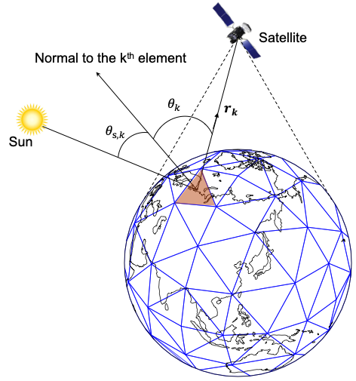
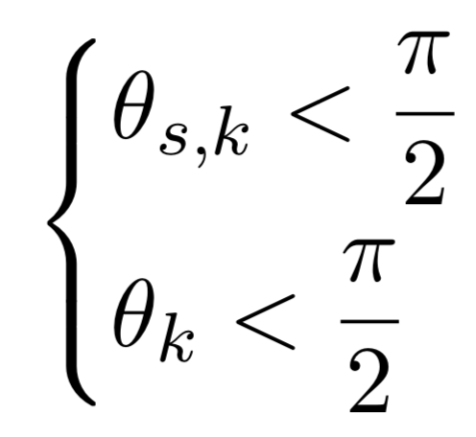
Earth radiation flux modelling
Check the visibility to the satellite
SW+LW
Only LW
Notes:
在地球辐射的计算中，需要判断每个三角形对于卫星和太阳的可见性，只有对于卫星可见，地球辐射才有可能到达卫星。如何对于太阳可见，那么短波和长波辐射都可以到达卫星，如果对于太阳不可见，就只有长波辐射可以到达卫星。

Slide 16
Earth radiation flux modelling
Earth radiation flux at a Galileo IOV satellite’s location
Longwave
Shortwave
Notes:
那么到达卫星的地球辐射到底有多大量级呢？
这2张图显示的到达一颗伽利略IOV卫星的长波辐射和短波辐射的量级。
短波为0，表示卫星对于太阳不可见。

Slide 17
Earth radiation flux modelling
ERP acceleration and impacts to orbit
ERP acc
Orbit error RMS
Notes:
地球辐射光压的量级大约在1 nm/s^2. 而且主要分布在radial 方向。
Radial 方向的加速度变化主要有太阳帆板的姿态引起的，在Delta U =90 or 270, 地球辐射照射太阳帆板的正面和反面。

Slide 18
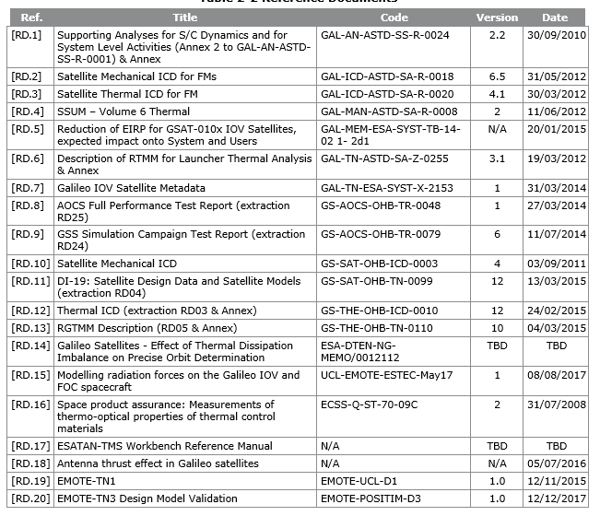
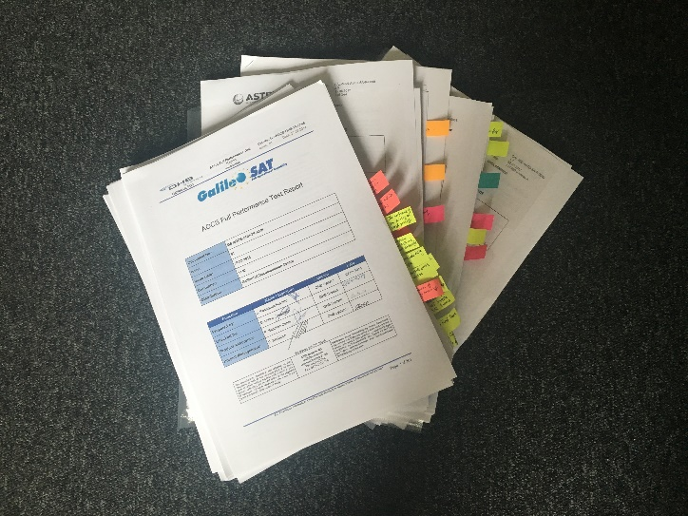
Extensive review of all supplied ESA documents
Notes:
第3部分就是卫星的3D模型和射线追踪。在建立这些模型之前，我们阅读了大量ESA所提供的文件，主要包括卫星设计和测试相关的文档。

Slide 19
Satellite 3D models and ray tracing
IOV satellite Bus
FOC satellite Bus
Notes:
这个是根据以上文档建立的IOV和FOC卫星星体的三维模型。

Slide 20
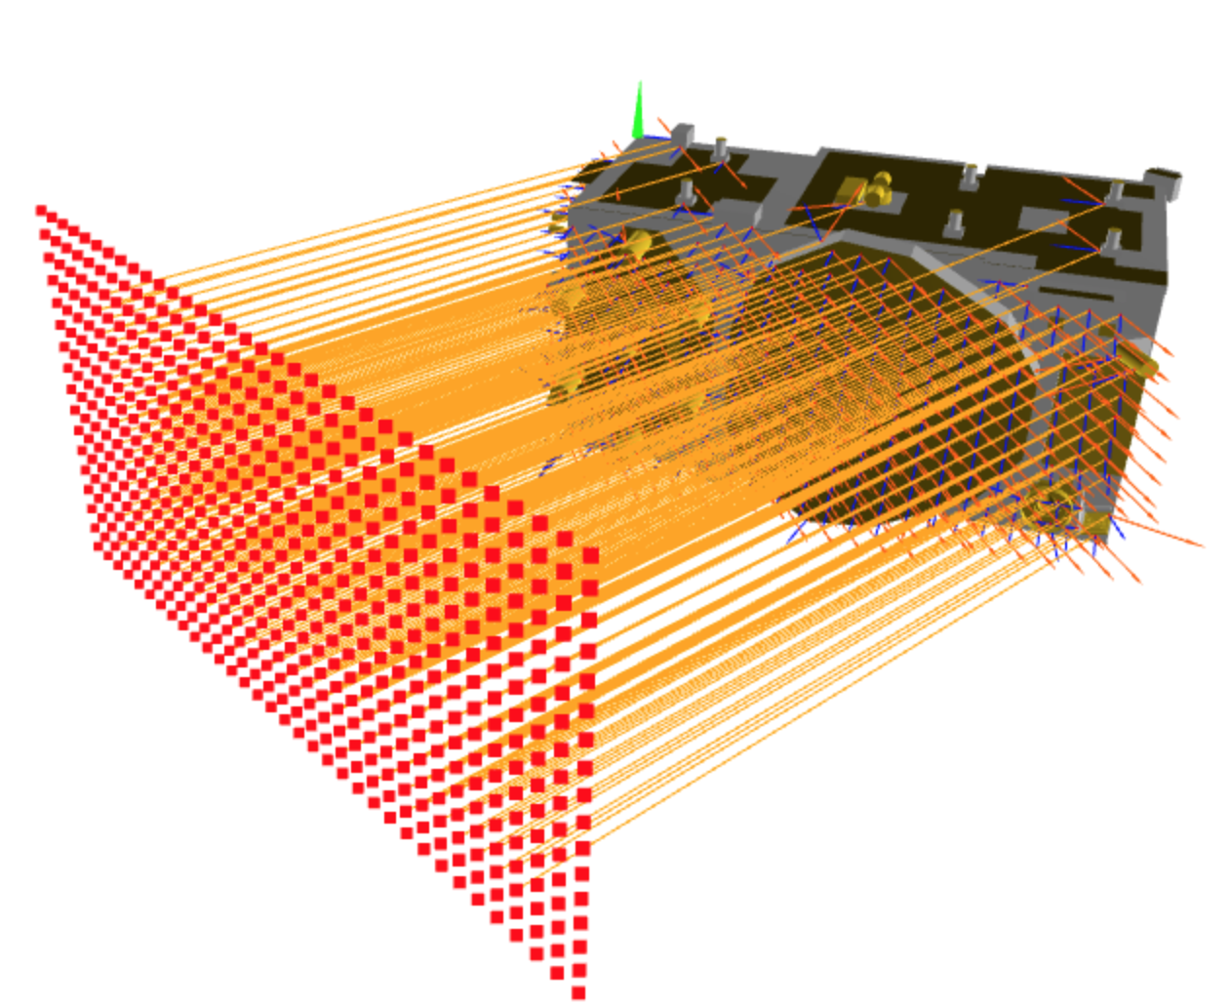
Satellite 3D models and ray tracing
Steps
Generate a pixel array
Simulate rays
Compute intersections
Compute surface normal
Compute reflection vectors
Compute force for each intersection and add up
Ray tracing show
Notes:
演示射线追踪

Slide 21
Ray tracing parameters---- pixel size
1 m
1 dm
1 cm
1 mm
Notes:
射线追踪中有2个关键参数，一个是pixel spacing。第二个是最大的反射次数。这2个参数调节计算效率和准确度之间的平衡。这里我们选择0.1mm的大小作为我们比较的真值。

Slide 22
Ray tracing parameters---- maximum reflections
1 reflection
2 reflections
3 reflections
Notes:
第二个关键的参数就是最大的反射次数。我们选择10次反射作为比较的真值。

Slide 23
Ray tracing----multiple reflections
IOV satellite
FOC satellite
Notes:
3 reflections as truth, the difference between 1 reflection and 3 reflections.

Slide 24
Ray tracing----multiple-reflection impacts to orbit
IOV satellite
FOC satellite
Notes:
3 reflections as truth, the difference between 1 reflection and 3 reflections.

Slide 25
Ray tracing---- user algorithm
Grid files contain all the possible directions of flux to cope with different attitude
Grid files are pre-computed on high performance computers
Users only do bilinear interpolation with flux direction
x
y
z
Notes:
Grid file 可以99% 达到0.1 nm/s^2 的精度

Slide 26
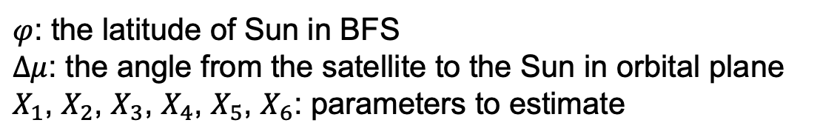
Empirical representation of SRP (DREMT)
Model characteristics
Nominal attitude
Box-wing model (SRP+TRR)
Empirical looking but physics based
Parameters have physical meanings
Expressed in DYB and used as simple as ECOM
$φ$: the latitude of Sun in BFS
$∆μ$: the angle from the satellite to the Sun in orbital plane
$X_{1}$, $X_{2}$, $X_{3}$, $X_{4}$, $X_{5}$, $X_{6}$: parameters to estimate
Notes:
基于物理的光压模型很难包含所有的力学效应，所以需要一个经验模型来吸收没有建模的物理效应。

Slide 27
Empirical models fitting to ray tracing grids
D component
B component
DREMT has less $β$ dependency than ECOM-1 and ECOM-2

Slide 28
Acceleration reconstruction---- high sun elevation
D component
B component
Notes:
通过定轨得到的经验模型参数恢复光压加速度。

Slide 29
Acceleration reconstruction---- low sun elevation
D component
B component
Notes:
Galileo FOC satellites (E22)

Slide 30
Results----24-hour orbit prediction
with only physical models
IOV
FOC
Notes:
接下来是一部分结果。

Slide 31
Results----2-day fit RMS
Without physical models
With physical models

Slide 32
Results----7-day orbit prediction
Without physical models
With physical models

Slide 33
Results----7-day orbit prediction
Without physical models
With physical models

Slide 34
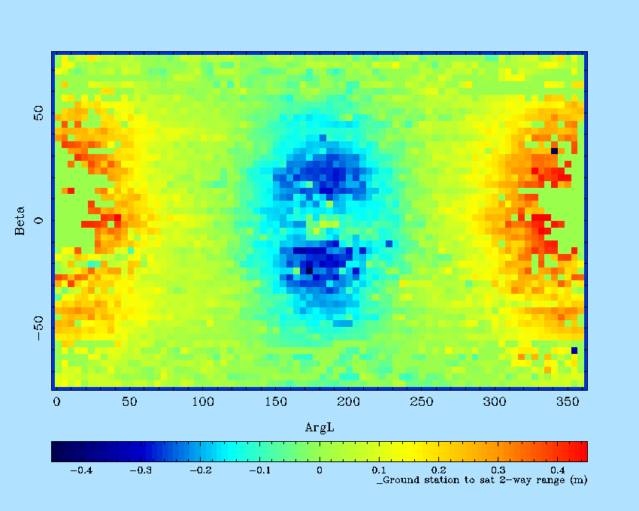
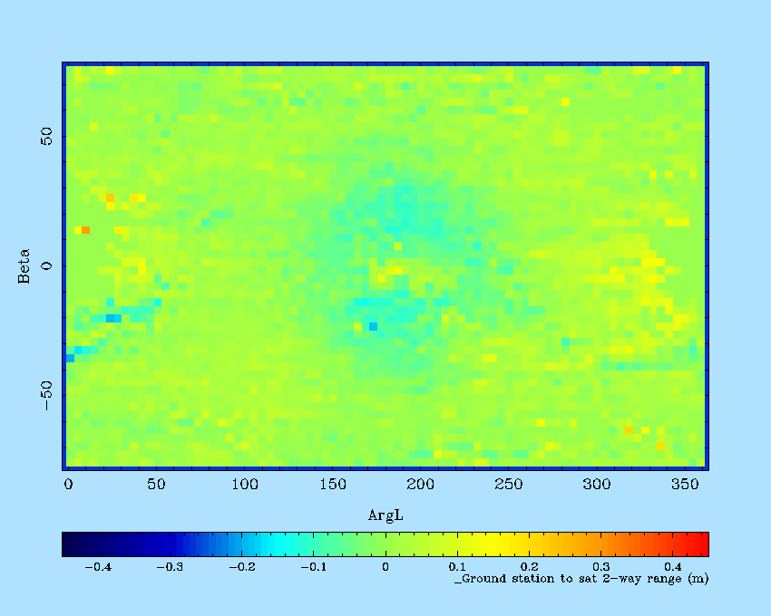
SLR Validation: All IOV and FOC (except eccentric) spacecraft on orbit in 2016
RMS of two-way SLR range residuals improve from 150mm (ECOM) to 50mm (ECOM+UCL)

Slide 35
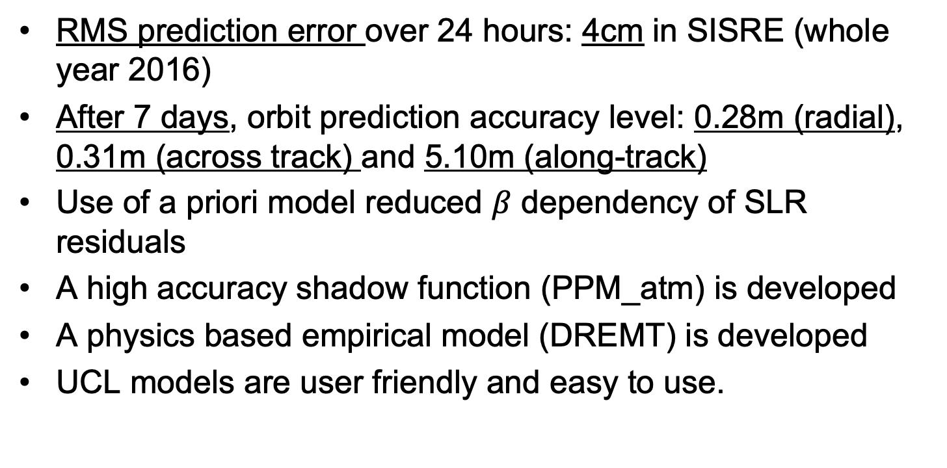
Conclusions
RMS prediction error over 24 hours: 4cm in SISRE (whole year 2016)
After 7 days, orbit prediction accuracy level: 0.28m (radial), 0.31m (across track) and 5.10m (along-track)
Use of a priori model reduced $β$ dependency of SLR residuals
A high accuracy shadow function (PPM_atm) is developed
A physics based empirical model (DREMT) is developed
UCL models are user friendly and easy to use.
Notes:
Results of POD analysis in NAPEOS
2-day orbit overlap

Slide 36
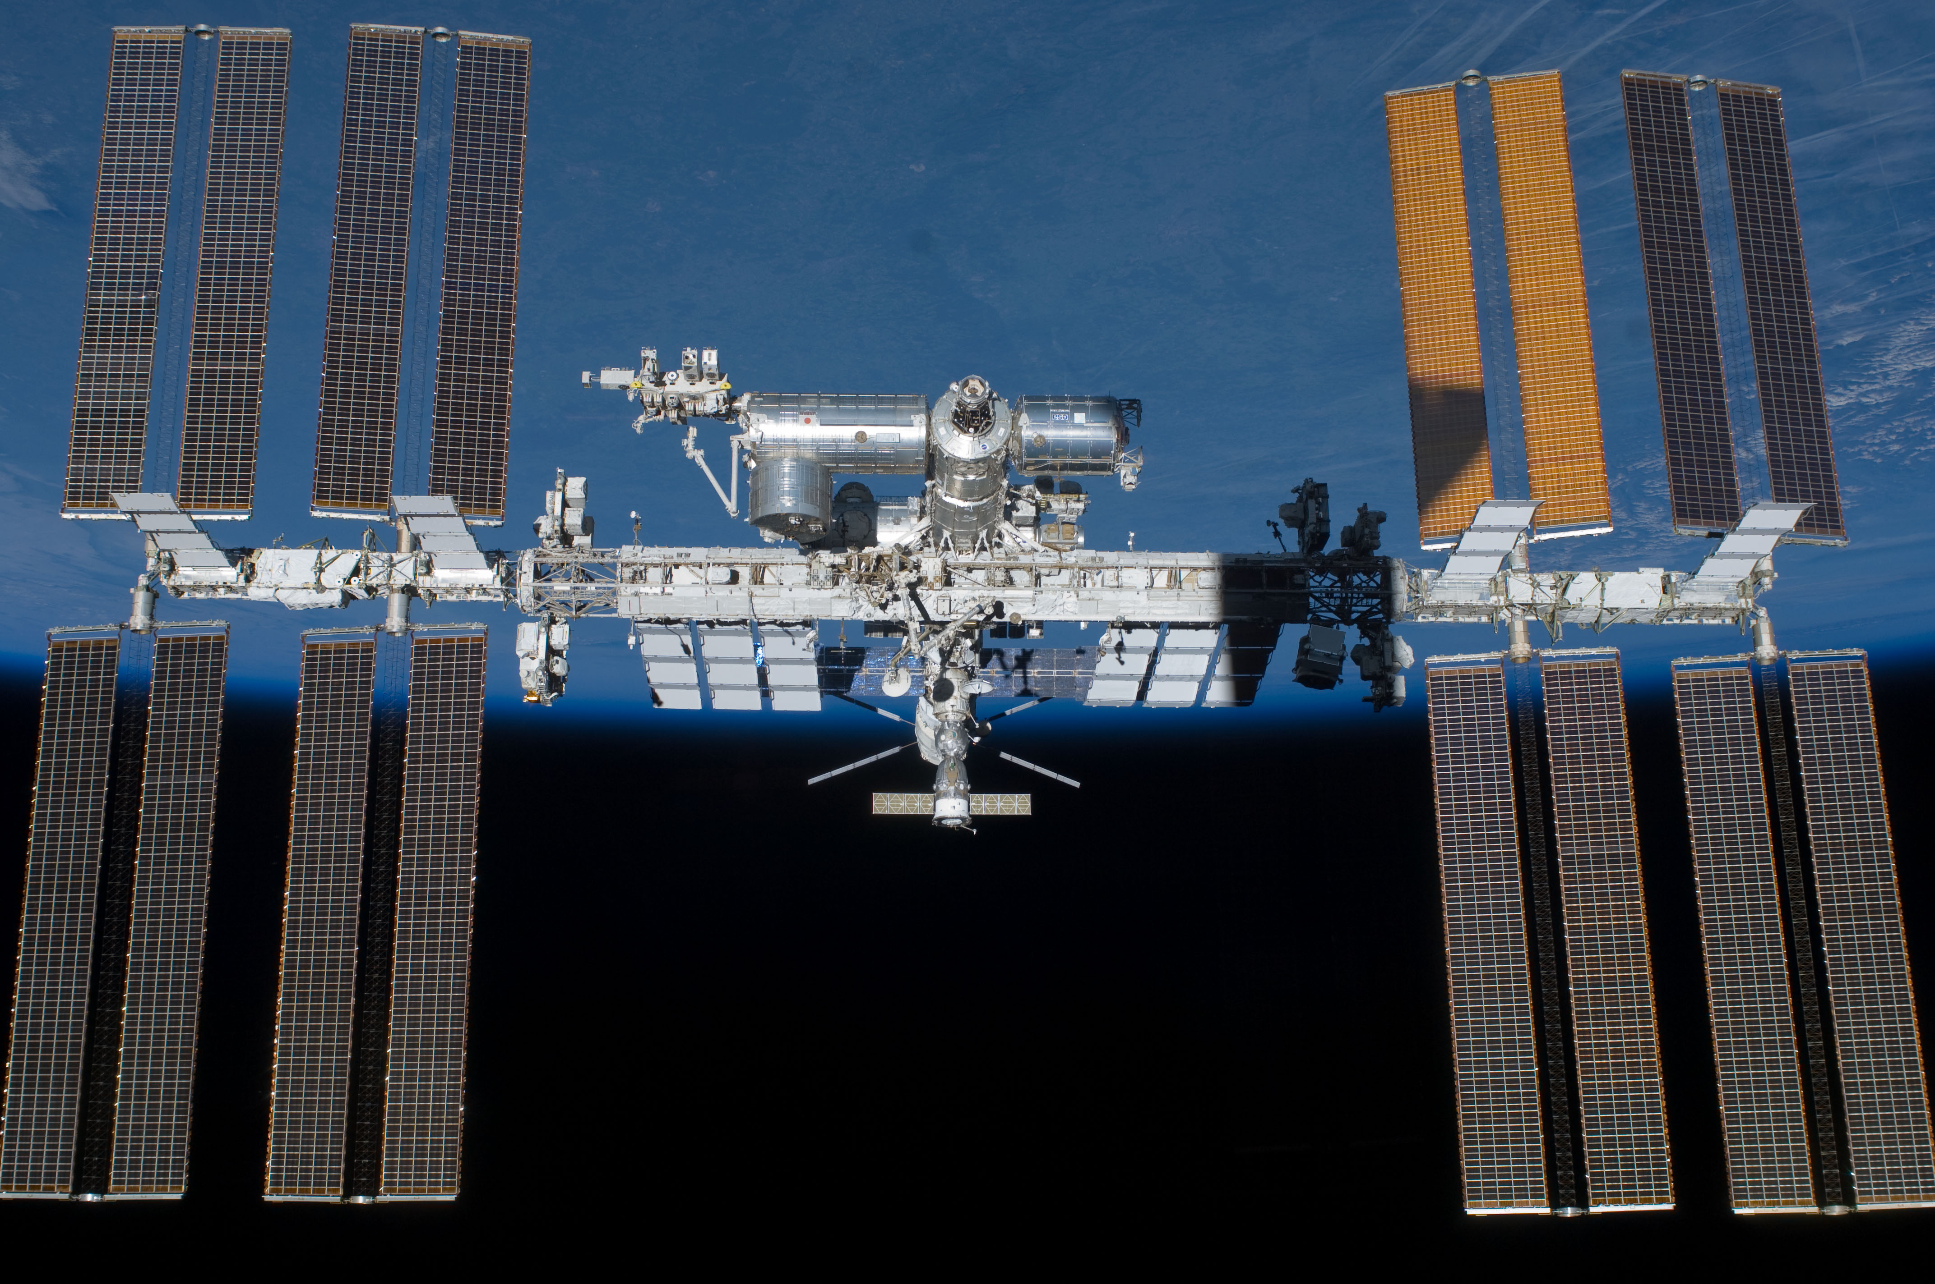
Thank you!

